Slide 1
Let’s Hack the JUICESHOP
Kenneth Fossen

Slide 2
GitHub Repo
https://github.com/kenneth-fossen/fagdag-juiceshop-ctf.git

Slide 3
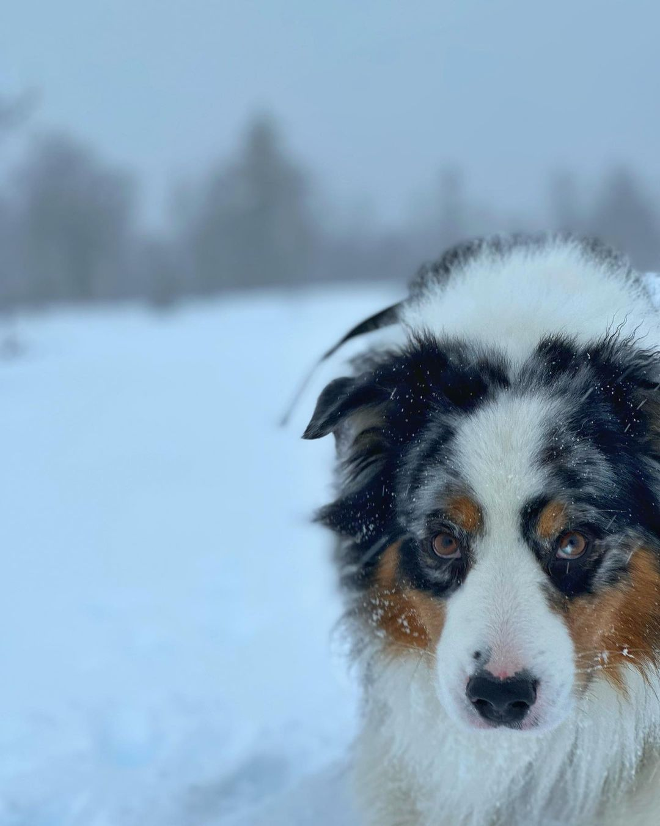
$ whoami
Kenneth
Bachelor i Datatryggleik
Teacher Assistant på UiB INF226 Software Security
Master i Programvare Utvikling
Helse Vest IKT Drift & Sikkerhet
Security Champion, #rustaceans
Har hunden Boisy

Slide 4
Juice Shop
Made by Björn Kimminich
Written in Node.js, Express, and Angular
Contains 100 Challenges i Web Security

Slide 5
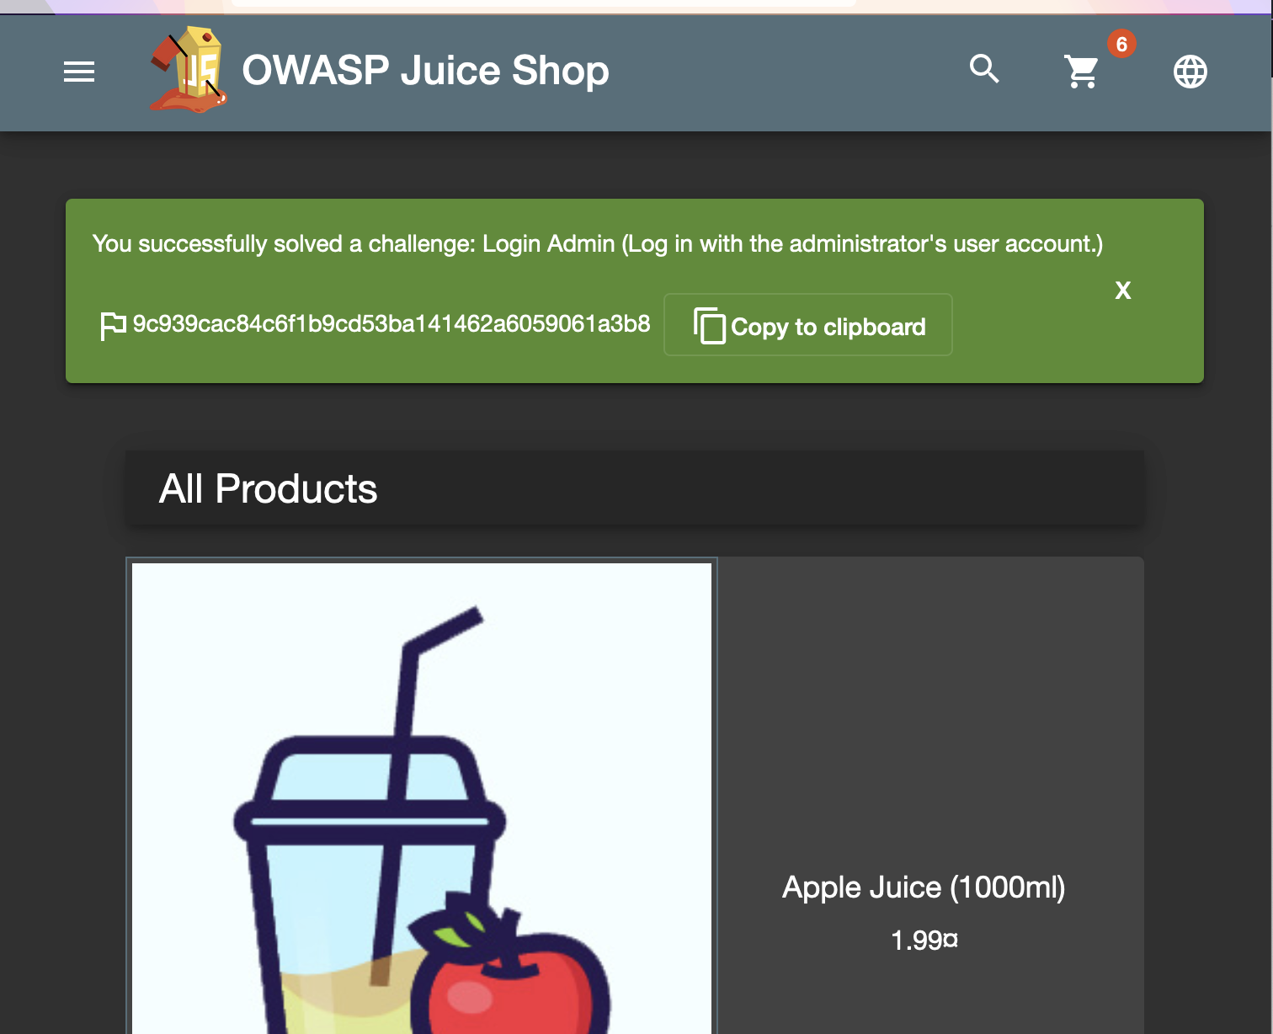
CAPTURE THE FLAG
(CTF)
What is a CTF?

Slide 6
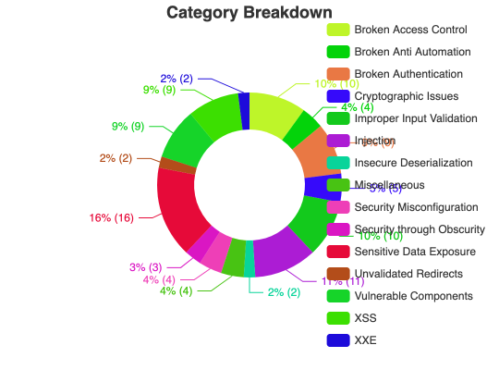
Categories

Slide 7
GOALS
Have fun!
Learn something new
Became more aware of Web-security
Inspired to be a Security Champion
Inspire to run a JuiceShop in your team

Slide 8
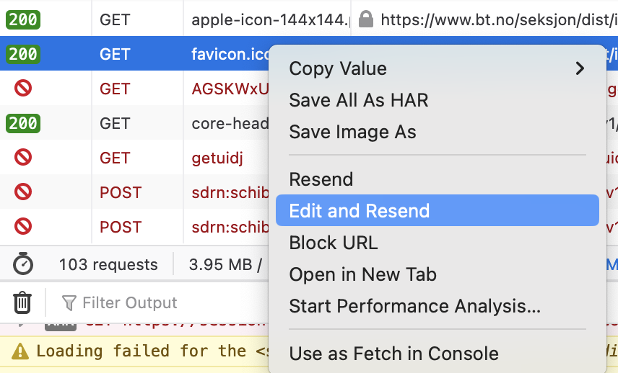
Tools
Web Browser: Chrome, Firefox
Bing / Google
VSCode
Cmd, powershell, curl
CyberChef https://gchq.github.io/CyberChef/
Challenge Hints http://fagdag-ctfd.kefo.no/

Slide 9
WHAT NOW?
Go to: http://fagdag-ctfd.kefo.no/
Create a user
Create a team or join a team

Slide 10
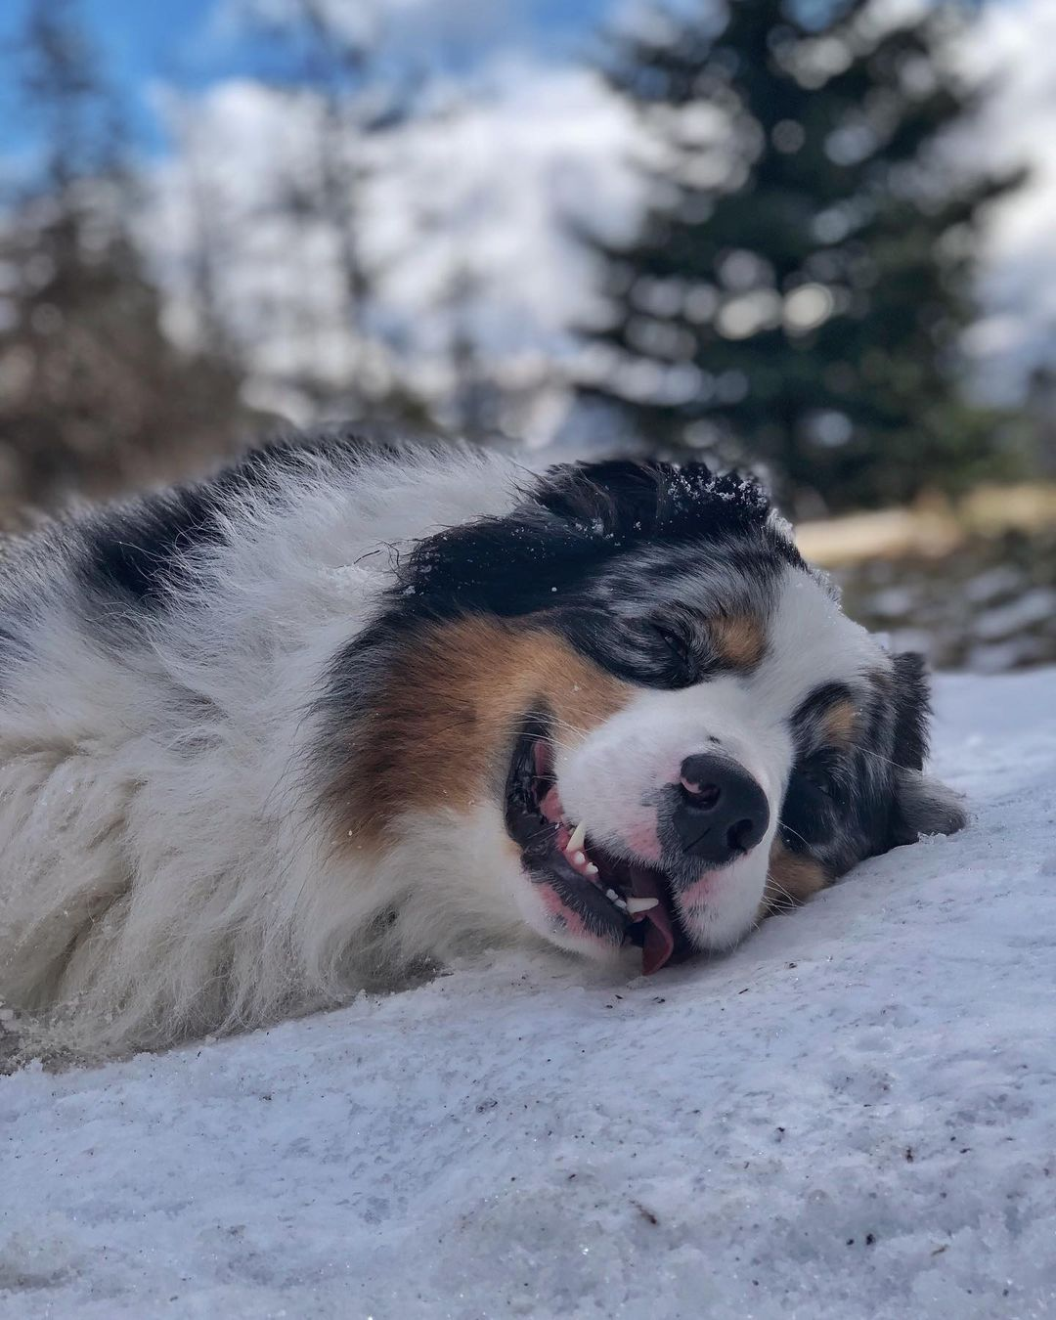
GOD HELG
Da er det helg og vi kan slappe av
Takk for oppmøtet

Slide 11
Miniveiledning
Andre elementer
STORE BOKSTAVER skal brukes I alle overskrifter på forsider og kapittelsider.
Juster plasseringen av overskrift, punkter og tekst selv etter hvor mye tekst du har.
Bruk 2 punkt tykkelse på linjer:
Bruk rette hjørner ikke buede:
Ikke bruk skygger:
Font INTER er bygget inn i malen, alternativt kan den lastes ned her: https://fonts.google.com/specimen/Inter
Unngå midtstilt tekst.
Bruk disse fargene:
Bruk hvite eller svarte ikoner IKKE orange.

Slide 12
Miniveiledning
Figurer og modeller
Når du skal lage modeller ikke bruk runde hjørner eller skygger, men bruk rette vinkler og streker med pil eller bare én ren strek. Bruk enten bare ramme, eller bare fyll.
IV

